Slide 1

5
3
1
مراجعة
الدرس 4
الدرس 3
الدرس 2
الدرس 1

Slide 2






أيقونات توجيهية
توجيهات الأستاذ(ة)
تعيين تلميذ للإجابة
المرور بين الصفوف
عرض فيديو
المرور للشريحة الموالية بعد عرض الفيديو
العمل في ثنائيات

Slide 3

برمجة الأسبوع الأول
(ة)خاص بالأستاذ
الدرس 2
الدرس 1
الدرس 1
التناسبية (5)
التناسبية (4)
فصل الملايين: قراءة وكتابة
الدرس 4
الدرس 3
حل المسائل
التناسبية: مراجعة وتوليف
مراجعة
مراجعة وتثبيت دروس الأسبوع

Slide 4
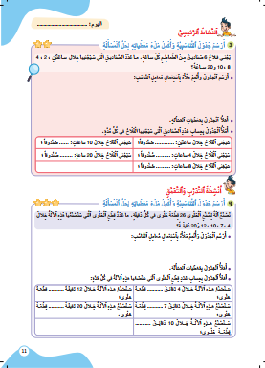
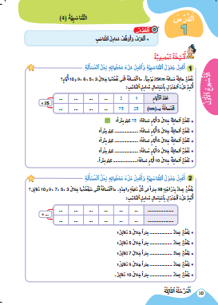
درس اليوم
(ة)خاص بالأستاذ
التناسبية (4)

Slide 5

(ة)خاص بالأستاذ
مراحل الدرس
افتتاح الدرس
1
نمذجة
2
ممارسة موجهة
3
ممارسة مستقلة
4
اختتام الدرس
5

Slide 6
(ة)خاص بالأستاذ
عند نهاية الدرس
على الأقل 80% من المتعلمين سيكونون قادرين على:
أتعرف وأوظف معامل التناسب

Slide 7




مرحباً سنتابع درسا جديدا

Slide 8

(ة)خاص بالأستاذ
افتتاح الدرس
1
الحساب الذهني

Slide 9

سنبدأ بالحساب الذهني. خذوا كراسات الحساب الذهني صفحة 13.

Slide 10

عرض فيديو الحساب الذهني

Slide 11
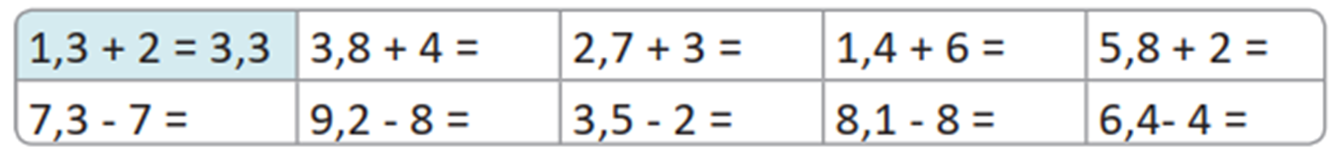
صححوا
7,8
5,7
7,4
7,8
4
1,2
1,5
0,1
2,4

Slide 12
(ة)خاص بالأستاذ
نمذجة
2
أتعرف وأوظف معامل التناسب

Slide 13


الآن سنتعلم كيف نوظف معامل التناسب لملء جدول تناسبية

Slide 14

عرض فيديو النمذجة

Slide 15

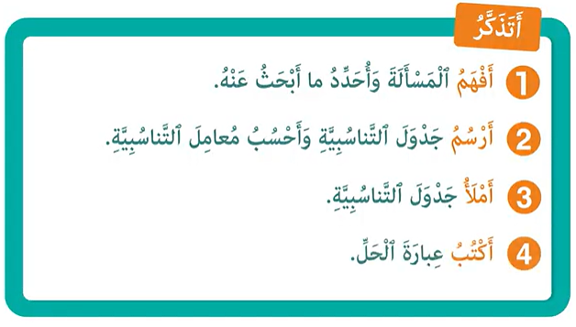
من يذكرنا بما تعلمناه؟

Slide 16
(ة)خاص بالأستاذ
الممارسة الموجهة 1
ممارسة موجهة
3
3
3
النشاط 1
النشاط 2
النشاط 3

Slide 17

خذوا ألواحكم.

Slide 18
ماذا نفعل في الخطوة الأولى؟ اقرؤوا المسألة
أحل
4
أملأ الجدول
3
أرسم الجدول
2
أفهم المسألة
1
تَسْتَهْلِكُ سَيّارَةٌ 5 لِتْراتٍ مِنَ الْبِنْزينِ كُلَّ 100 كيلومِتْرٍ.
كَمْ سَتَسْتَهْلِكُ هَذِهِ السَّيّارَةُ مِنَ الْبِنْزينِ في 200، 300، 500، 700 وَ900 كيلومِتْرٍ؟

Slide 19
اقرؤوا المسألة . من يستخرج لنا معطيات المسألة
أحل
4
أملأ الجدول
3
أرسم الجدول
2
أفهم المسألة
1
تَسْتَهْلِكُ سَيّارَةٌ 5 لِتْراتٍ مِنَ الْبِنْزينِ كُلَّ 100 كيلومِتْرٍ.
كَمْ سَتَسْتَهْلِكُ هَذِهِ السَّيّارَةُ مِنَ الْبِنْزينِ في 200، 300، 500، 700 وَ900 كيلومِتْرٍ؟

Slide 20
ماذا نفعل في الخطوة الثانية؟
أحل
4
أملأ الجدول
3
أرسم الجدول
2
أفهم المسألة
1
تَسْتَهْلِكُ سَيّارَةٌ 5 لِتْراتٍ مِنَ الْبِنْزينِ كُلَّ 100 كيلومِتْرٍ.
كَمْ سَتَسْتَهْلِكُ هَذِهِ السَّيّارَةُ مِنَ الْبِنْزينِ في 200، 300، 500، 700 وَ900 كيلومِتْرٍ؟

Slide 21
نمثل المسألة. ارسموا على الألواح الجدول المناسب
أحل
4
أملأ الجدول
3
أرسم الجدول
2
أفهم المسألة
1
تَسْتَهْلِكُ سَيّارَةٌ 5 لِتْراتٍ مِنَ الْبِنْزينِ كُلَّ 100 كيلومِتْرٍ.
كَمْ سَتَسْتَهْلِكُ هَذِهِ السَّيّارَةُ مِنَ الْبِنْزينِ في 200، 300، 500، 700 وَ900 كيلومِتْرٍ؟

Slide 22
ارفعوا الألواح

Slide 23
نصحح، من يقوم إلى السبورة ليشرح لنا الخطوة الثانية؟
أحل
4
أملأ الجدول
3
أرسم الجدول
2
أفهم المسألة
1
تَسْتَهْلِكُ سَيّارَةٌ 5 لِتْراتٍ مِنَ الْبِنْزينِ كُلَّ 100 كيلومِتْرٍ.
كَمْ سَتَسْتَهْلِكُ هَذِهِ السَّيّارَةُ مِنَ الْبِنْزينِ في 200، 300، 500، 700 وَ900 كيلومِتْرٍ؟
5 | كمية البنزين باللتر
100 | المسافة بالكيلومتر

Slide 24
ارسموا أعمدة المطلوب
أحل
4
أملأ الجدول
3
أرسم الجدول
2
أفهم المسألة
1
تَسْتَهْلِكُ سَيّارَةٌ 5 لِتْراتٍ مِنَ الْبِنْزينِ كُلَّ 100 كيلومِتْرٍ.
كَمْ سَتَسْتَهْلِكُ هَذِهِ السَّيّارَةُ مِنَ الْبِنْزينِ في 200، 300، 500، 700 وَ900 كيلومِتْرٍ؟
5 | كمية البنزين باللتر
100 | المسافة بالكيلومتر

Slide 25
ارفعوا الألواح

Slide 26
نصحح، من يقوم إلى السبورة ليشرح لنا الخطوة الثانية؟
أحل
4
أملأ الجدول
3
أرسم الجدول
2
أفهم المسألة
1
تَسْتَهْلِكُ سَيّارَةٌ 5 لِتْراتٍ مِنَ الْبِنْزينِ كُلَّ 100 كيلومِتْرٍ.
كَمْ سَتَسْتَهْلِكُ هَذِهِ السَّيّارَةُ مِنَ الْبِنْزينِ في 200، 300، 500، 700 وَ900 كيلومِتْرٍ؟
؟ | ؟ | ؟ | ؟ | ؟ | 5 | كمية البنزين باللتر
900 | 700 | 500 | 300 | 200 | 100 | المسافة بالكيلومتر

Slide 27
احسبوا معامل التناسب
أحل
4
أملأ الجدول
3
أرسم الجدول
2
أفهم المسألة
1
تَسْتَهْلِكُ سَيّارَةٌ 5 لِتْراتٍ مِنَ الْبِنْزينِ كُلَّ 100 كيلومِتْرٍ.
كَمْ سَتَسْتَهْلِكُ هَذِهِ السَّيّارَةُ مِنَ الْبِنْزينِ في 200، 300، 500، 700 وَ900 كيلومِتْرٍ؟
؟ | ؟ | ؟ | ؟ | ؟ | 5 | كمية البنزين باللتر
900 | 700 | 500 | 300 | 200 | 100 | المسافة بالكيلومتر

Slide 28
ارفعوا الألواح

Slide 29
نصحح، من يقوم إلى السبورة ليشرح لنا الخطوة الثانية؟
أحل
4
أملأ الجدول
3
أرسم الجدول
2
أفهم المسألة
1
تَسْتَهْلِكُ سَيّارَةٌ 5 لِتْراتٍ مِنَ الْبِنْزينِ كُلَّ 100 كيلومِتْرٍ.
كَمْ سَتَسْتَهْلِكُ هَذِهِ السَّيّارَةُ مِنَ الْبِنْزينِ في 200، 300، 500، 700 وَ900 كيلومِتْرٍ؟
؟ | ؟ | ؟ | ؟ | ؟ | 5 | كمية البنزين باللتر
900 | 700 | 500 | 300 | 200 | 100 | المسافة بالكيلومتر
÷ 20

Slide 30
ماذا نفعل في الخطوة الثالثة؟
أحل
4
أملأ الجدول
3
أرسم الجدول
2
أفهم المسألة
1
تَسْتَهْلِكُ سَيّارَةٌ 5 لِتْراتٍ مِنَ الْبِنْزينِ كُلَّ 100 كيلومِتْرٍ.
كَمْ سَتَسْتَهْلِكُ هَذِهِ السَّيّارَةُ مِنَ الْبِنْزينِ في 200، 300، 500، 700 وَ900 كيلومِتْرٍ؟
؟ | ؟ | ؟ | ؟ | ؟ | 5 | كمية البنزين باللتر
900 | 700 | 500 | 300 | 200 | 100 | المسافة بالكيلومتر
÷ 20

Slide 31
أكملوا ملء الجدول
أحل
4
أملأ الجدول
3
أرسم الجدول
2
أفهم المسألة
1
تَسْتَهْلِكُ سَيّارَةٌ 5 لِتْراتٍ مِنَ الْبِنْزينِ كُلَّ 100 كيلومِتْرٍ.
كَمْ سَتَسْتَهْلِكُ هَذِهِ السَّيّارَةُ مِنَ الْبِنْزينِ في 200، 300، 500، 700 وَ900 كيلومِتْرٍ؟
؟ | ؟ | ؟ | ؟ | ؟ | 5 | كمية البنزين باللتر
900 | 700 | 500 | 300 | 200 | 100 | المسافة بالكيلومتر
÷ 20

Slide 32
ارفعوا الألواح

Slide 33
نصحح، من يقوم إلى السبورة ليشرح لنا الخطوة الثالثة؟
أحل
4
أملأ الجدول
3
أرسم الجدول
2
أفهم المسألة
1
تَسْتَهْلِكُ سَيّارَةٌ 5 لِتْراتٍ مِنَ الْبِنْزينِ كُلَّ 100 كيلومِتْرٍ.
كَمْ سَتَسْتَهْلِكُ هَذِهِ السَّيّارَةُ مِنَ الْبِنْزينِ في 200، 300، 500، 700 وَ900 كيلومِتْرٍ؟
45 | 35 | 25 | 15 | 10 | 5 | كمية البنزين باللتر
900 | 700 | 500 | 300 | 200 | 100 | المسافة بالكيلومتر
÷ 20

Slide 34
ماذا نفعل في الخطوة الرابعة؟
أحل
4
أملأ الجدول
3
أرسم الجدول
2
أفهم المسألة
1
تَسْتَهْلِكُ سَيّارَةٌ 5 لِتْراتٍ مِنَ الْبِنْزينِ كُلَّ 100 كيلومِتْرٍ.
كَمْ سَتَسْتَهْلِكُ هَذِهِ السَّيّارَةُ مِنَ الْبِنْزينِ في 200، 300، 500، 700 وَ900 كيلومِتْرٍ؟
45 | 35 | 25 | 15 | 10 | 5 | كمية البنزين باللتر
900 | 700 | 500 | 300 | 200 | 100 | المسافة بالكيلومتر
÷ 20

Slide 35
اكتبوا عبارات الحل
أحل
4
أملأ الجدول
3
أرسم الجدول
2
أفهم المسألة
1
تَسْتَهْلِكُ سَيّارَةٌ 5 لِتْراتٍ مِنَ الْبِنْزينِ كُلَّ 100 كيلومِتْرٍ.
كَمْ سَتَسْتَهْلِكُ هَذِهِ السَّيّارَةُ مِنَ الْبِنْزينِ في 200، 300، 500، 700 وَ900 كيلومِتْرٍ؟
45 | 35 | 25 | 15 | 10 | 5 | كمية البنزين باللتر
900 | 700 | 500 | 300 | 200 | 100 | المسافة بالكيلومتر
÷ 20

Slide 36
ارفعوا الألواح

Slide 37
نصحح، من يقوم إلى السبورة ليشرح لنا الخطوة الثالثة؟
أحل
4
أملأ الجدول
3
أرسم الجدول
2
أفهم المسألة
1
تَسْتَهْلِكُ سَيّارَةٌ 5 لِتْراتٍ مِنَ الْبِنْزينِ كُلَّ 100 كيلومِتْرٍ.
كَمْ سَتَسْتَهْلِكُ هَذِهِ السَّيّارَةُ مِنَ الْبِنْزينِ في 200، 300، 500، 700 وَ900 كيلومِتْرٍ؟
45 | 35 | 25 | 15 | 10 | 5 | كمية البنزين باللتر
900 | 700 | 500 | 300 | 200 | 100 | المسافة بالكيلومتر
÷ 20
سَتَسْتَهْلِكُ هَذِهِ السَّيّارَةُ مِنَ الْبِنْزينِ في 700 كيلومِتْرٍ 35 لترا
سَتَسْتَهْلِكُ هَذِهِ السَّيّارَةُ مِنَ الْبِنْزينِ في 200 كيلومِتْرٍ 10 لترات
سَتَسْتَهْلِكُ هَذِهِ السَّيّارَةُ مِنَ الْبِنْزينِ في 900 كيلومِتْرٍ 45 لترا
سَتَسْتَهْلِكُ هَذِهِ السَّيّارَةُ مِنَ الْبِنْزينِ في 300 كيلومِتْرٍ 15 لترا
سَتَسْتَهْلِكُ هَذِهِ السَّيّارَةُ مِنَ الْبِنْزينِ في 500 كيلومِتْرٍ 25 لترا

Slide 38
(ة)خاص بالأستاذ
الممارسة الموجهة 1
ممارسة موجهة
3
3
3
النشاط 1
النشاط 2
النشاط 3

Slide 39
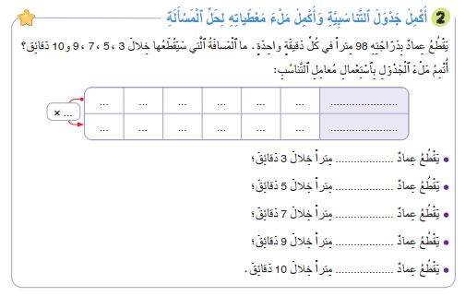
خذوا الكراسات؛ أنجزوا النشاط 2 صفحة 10

Slide 40
نصحح، من يقوم ليشرح لنا الخطوات
10
9
7
5
3
1
المدة بالدقائق
98
980
882
686
490
294
98
المسافة بالمتر
294
490
686
882
980

Slide 41
(ة)خاص بالأستاذ
الممارسة الموجهة 1
ممارسة موجهة
3
3
3
النشاط 1
النشاط 2
النشاط 3

Slide 42
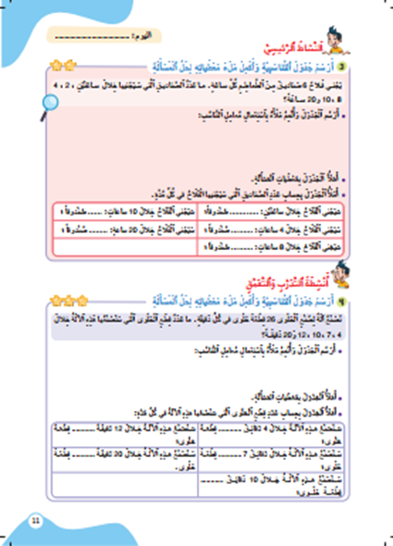
الآن خذوا كراساتكم الصفحة النشاط3 صفحة 11

Slide 43

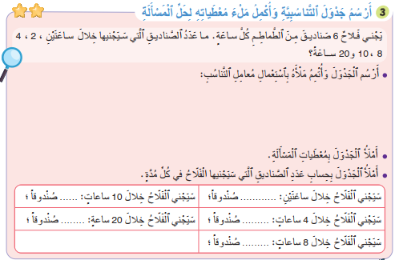
لديكم دقيقتان للإنجاز؛ سأمر بين الصفوف لمساعدتكم؛
2

Slide 44

الآن؛ ستشتغلون في ثنائيات
كل واحد يقارن إنجازه مع إنجاز زميله. تأكدوا أنكم اتبعتم الخطوات بشكل سليم.

Slide 45
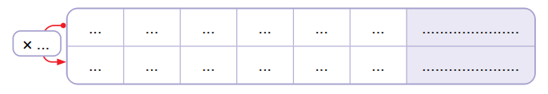
صححوا
20
10
8
4
2
1
المدة بالساعات
6
120
60
48
24
12
6
عدد الصناديق
60
12
120
24
48

Slide 46
(ة)خاص بالأستاذ
ممارسة مستقلة
4
أنجز بمفردي

Slide 47
خذوا الكراسات صفحة 11 وأنجزوا النشاط 4. لديكم 5 دقائق
سأمر بين الصفوف لأقدم المساعدة إليكم وأدون ملاحظاتي في كراساتكم
5

Slide 48
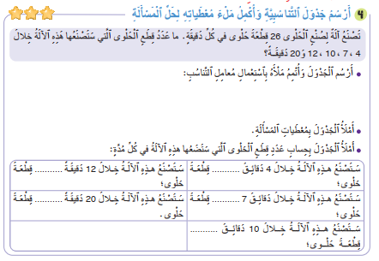
صححوا على كراساتكم
20
12
10
7
4
1
المدة بالدقائق
26
520
312
260
182
104
26
عدد الحلوى
312
104
520
182
260

Slide 49
انتبهوا جيدا! في المنزل، ستنجزون الأنشطة المتبقية على كراساتكم :
في الحصة القادمة سأختار أحدكم لتصحيح النشاط.

Slide 50
إلى اللقاء. في الحصة القادمة، سنقوم بتصحيح الأنشطة المنجزة في المنزل.

Slide 51


بناء على إنجازات المتعلمين خلال الممارسة المستقلة

